Slide 1
CHỦ ĐỀ 5
CON NGƯỜI VÀ SỨC KHỎE
BÀI 26: CHĂM SÓC, BẢO VỆ CƠ QUAN BÀI TIẾT NƯỚC TIỂU
Tiết 2

Slide 2

Yêu cầu cần đạt
Giải thích được việc nên làm và không nên làm để bảo vệ, chăm sóc cơ quan bài tiết nước tiểu.
Thực hiện được vệ sinh cá nhân và ăn uống hợp lí, uống đủ nước, không nhịn tiểu để bảo vệ cơ quan bài tiết nước tiểu.

Slide 3
THỰC HÀNH

Slide 5






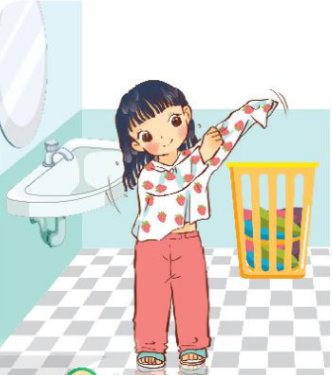

2
Nói về những việc nên làm, không nên làm để bảo vệ cơ quan bài tiết nước tiểu

Slide 6


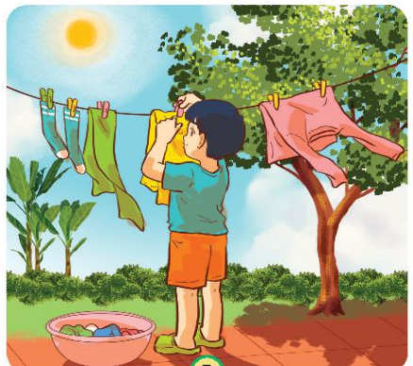

2
Nói về những việc nên làm, không nên làm để bảo vệ cơ quan bài tiết nước tiểu

Slide 7



Chúng ta nên thường xuyên tắm rửa sạch sẽ, thay quần áo, quần áo cần được giặt và phơi khô dưới ánh nắng mặt trời.
Cần uống đủ nước, ăn đủ chất và hợp vệ sinh, không ăn quá mặn và không nhịn tiểu để bảo vệ cơ quan bài tiết nước tiểu.

Slide 8
VẬN
DỤNG

Slide 9

1
Nói với bạn sự cần thiết của việc uống đủ nước, không nhịn tiểu để phòng tránh sỏi thận.

Slide 10

Sự cần thiết của việc uống đủ nước và không nhịn tiểu là: để phòng tránh sỏi thận và loại bỏ được các chất độc hại.

Slide 11

Thảo luận để đưa ra cách thực hiện thói quen tốt giúp bảo vệ cơ quan bài tiết nước tiểu
2

Slide 12



Slide 13
Những việc cần làm để bảo vệ cơ quan
bài tiết nước tiểu
Thay đồ lót hằng ngày
Không nên ăn mặn
Uống đủ nước mỗi ngày
Không nhịn tiểu

